Slide 1
تهيئة
الفصل الرابع:القسمة

Slide 2

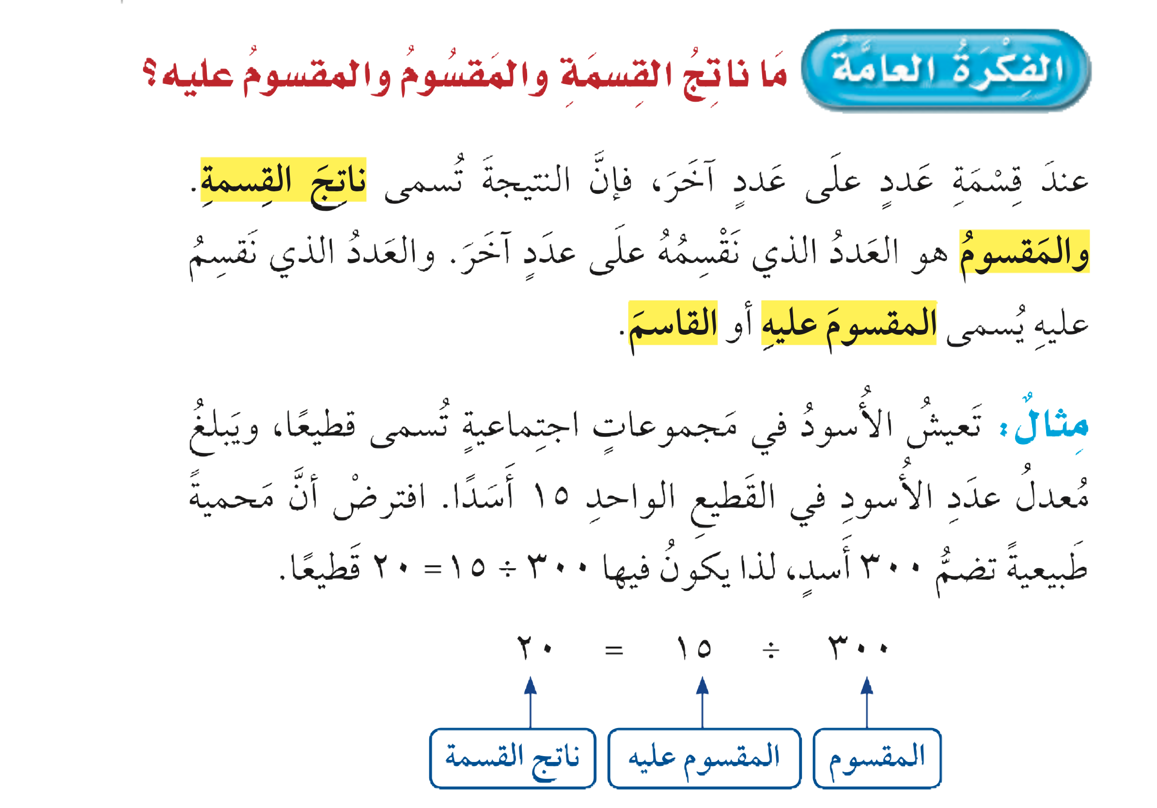


Slide 3


01
03
02

Slide 4

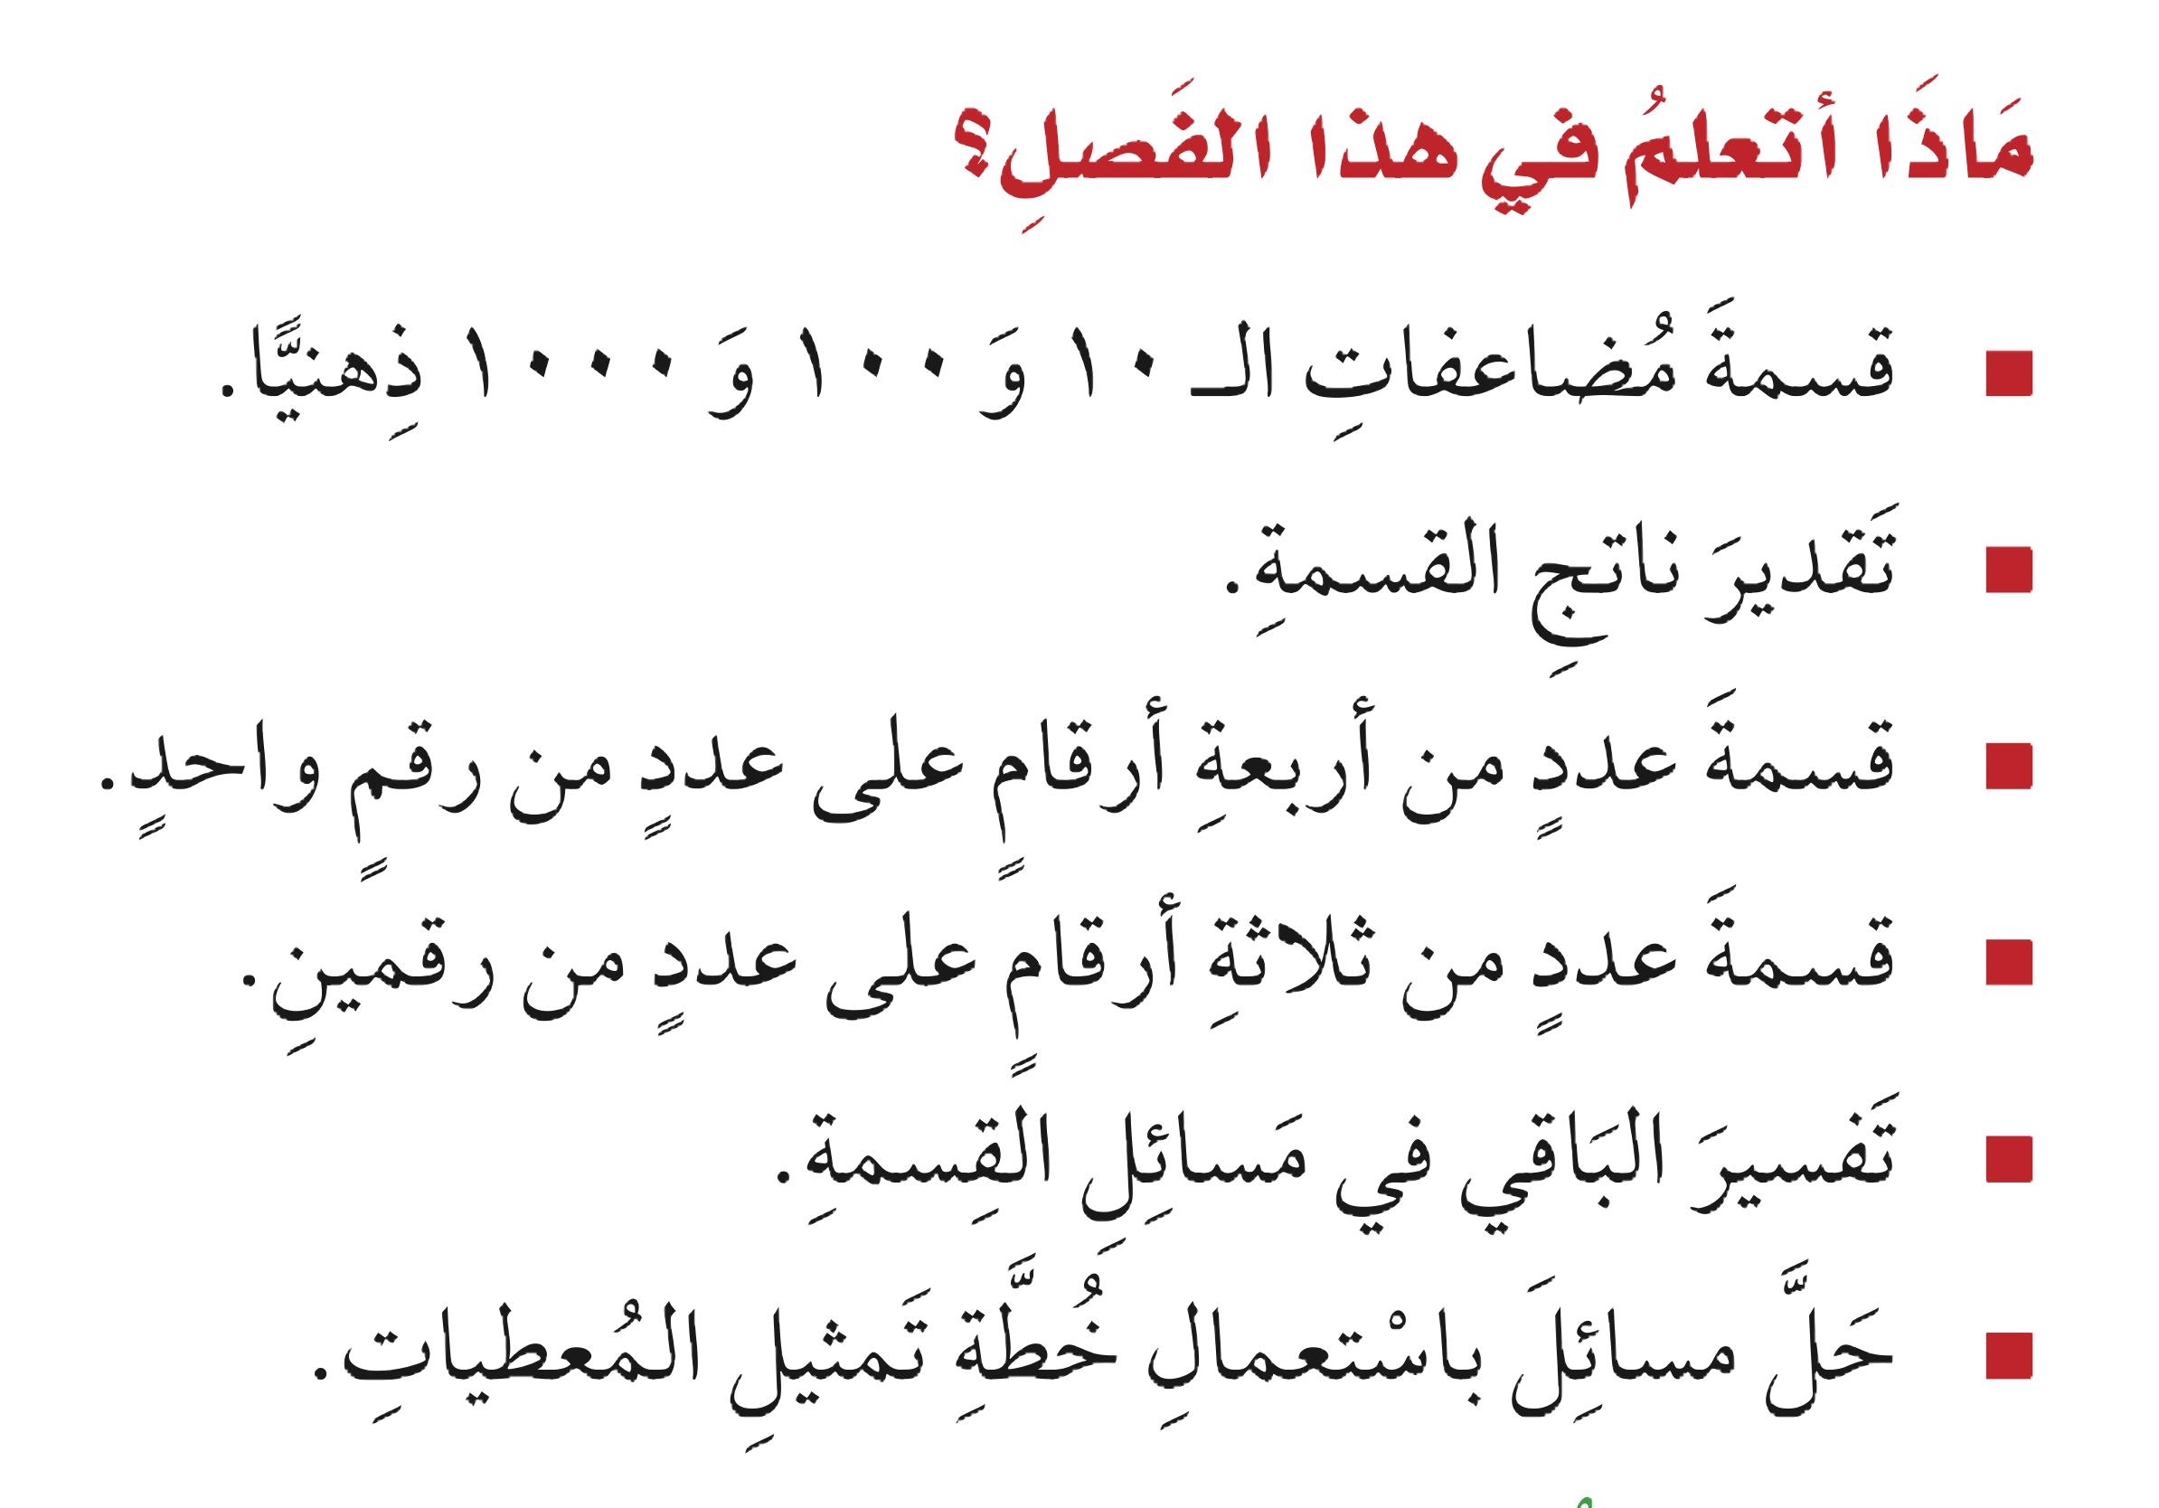
القسمة
الفصل
٤

Slide 5
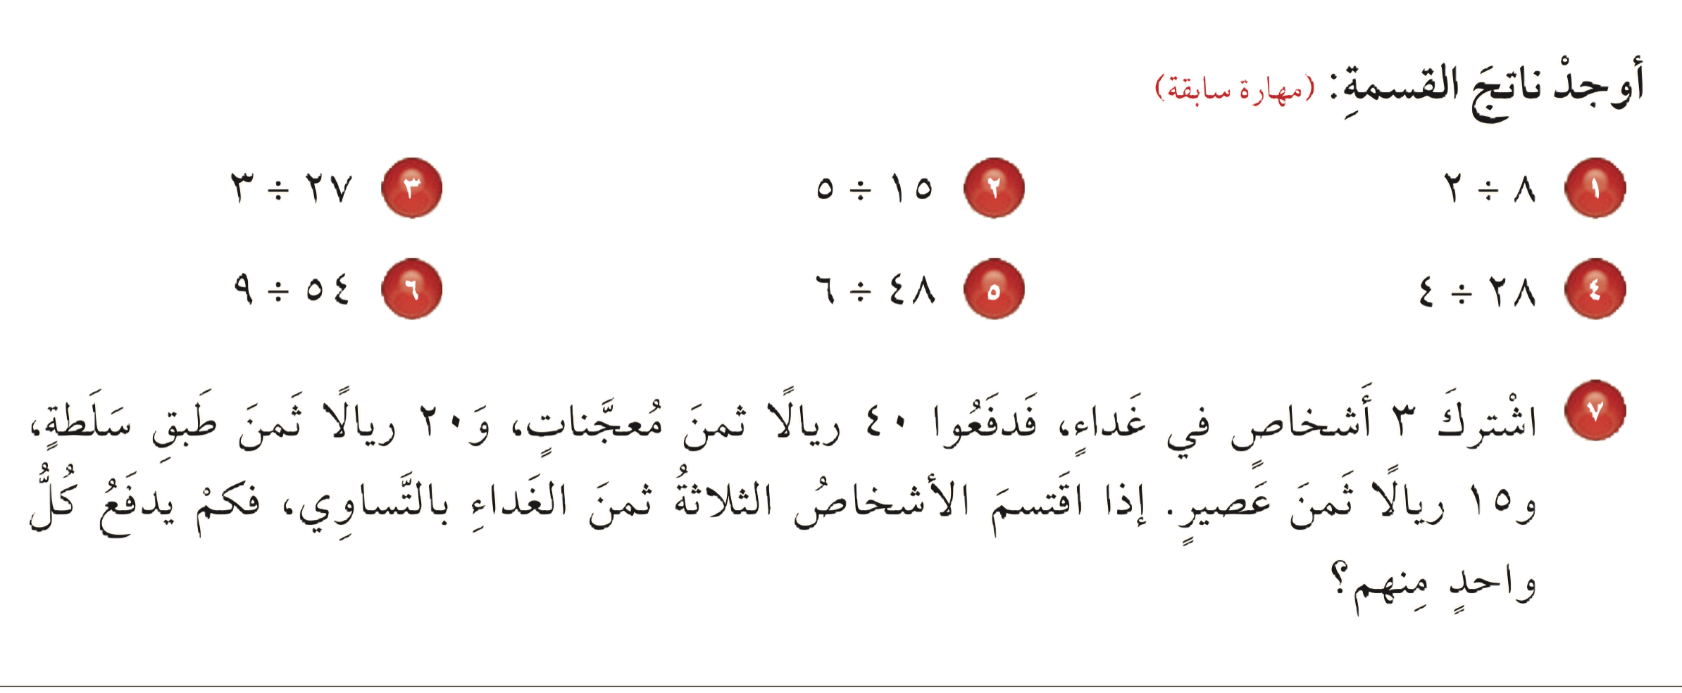
٩
٤
٣
٦
٧
٨

Slide 6
ثمن الغداء = ٤٠ + ٢٠ +١٥ = ٧٥ ريال
دفع كل شخص = ٧٥ ÷ ٣ = ٢٥ ريال

Slide 7
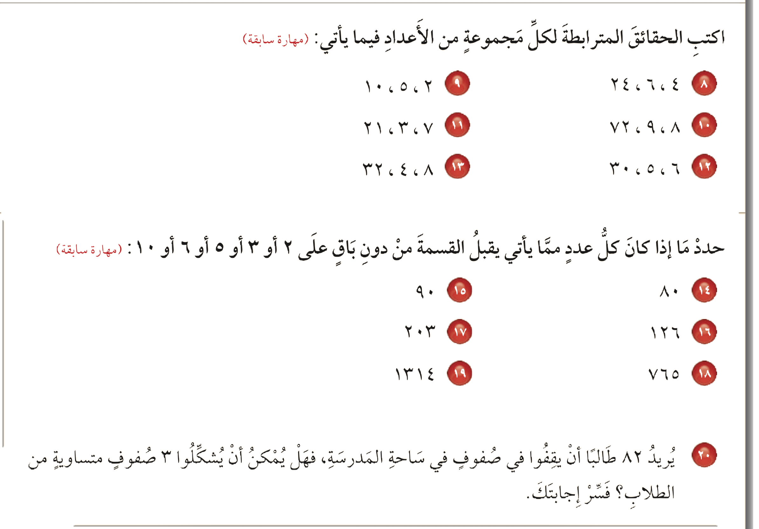
٨ × ٩ =٧٢ ، ٩ × ٨ =٧٢
٧٢ ÷٩ =٨ ، ٧٢ ÷ ٨ =٩
٢ × ٥ =١٠ ، ٥ × ٢ =١٠
١٠ ÷ ٥ =٢ ، ١٠ ÷ ٢ = ٥
٤ × ٦ =٢٤ ، ٦ × ٤ =٢٤
٢٤ ÷ ٤ =٦ ، ٢٤ ÷ ٦ =٤
٨ × ٤ =٣٢ ، ٤ × ٨ =٣٢
٣٢ ÷ ٨ =٤ ، ٣٢ ÷ ٤ = ٨
٦ × ٥ =٣٠ ، ٥ × ٦ =٣٠
٣٠ ÷ ٦ =٥ ، ٣٠ ÷ ٥ = ٦
٣ × ٧ =٢١ ، ٧ × ٣ =٢١
٢١ ÷ ٧ =٣ ، ٢١ ÷ ٣ =٧

Slide 9

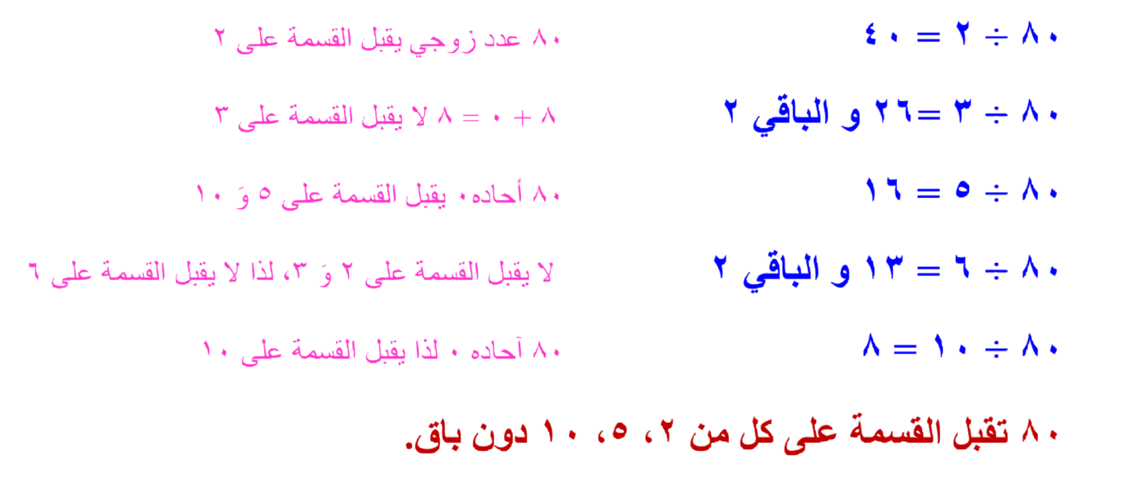

Slide 10
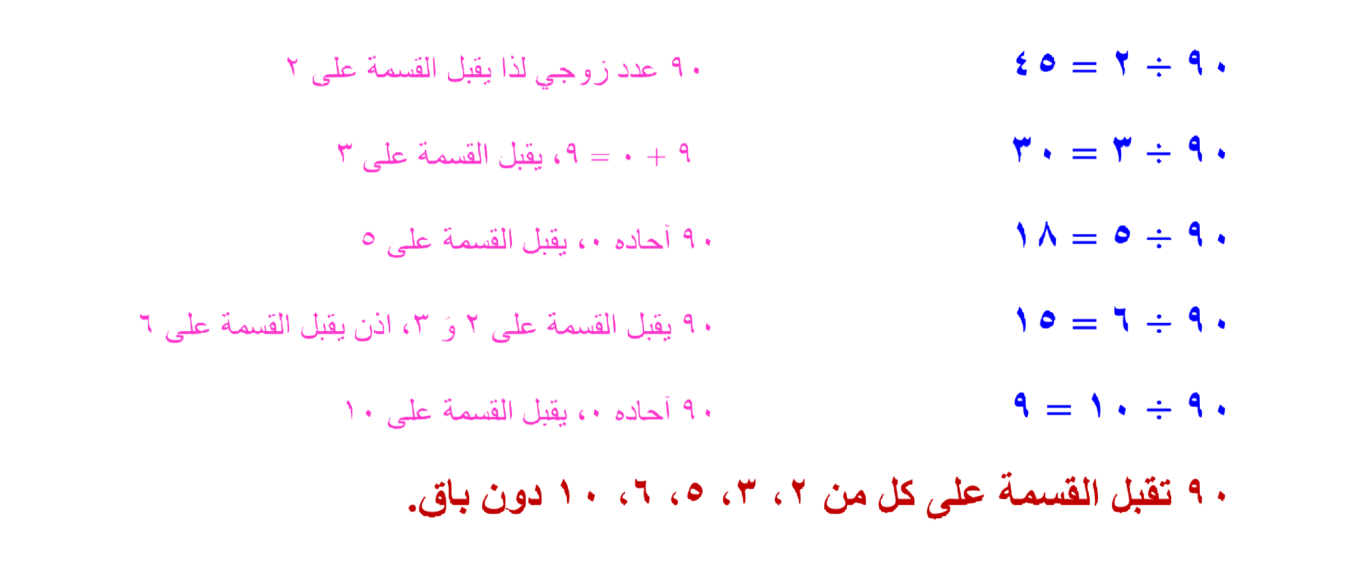

Slide 11
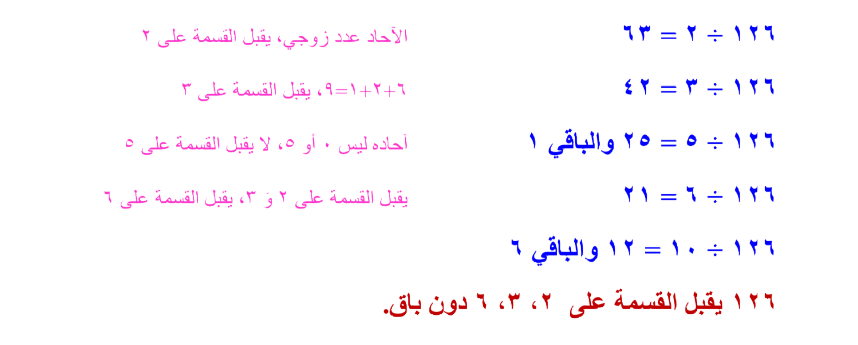

Slide 12
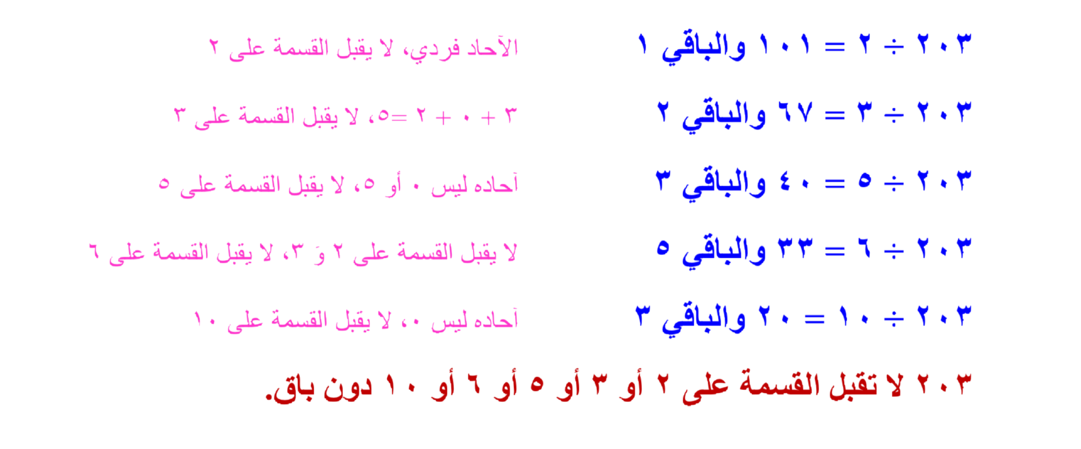

Slide 13
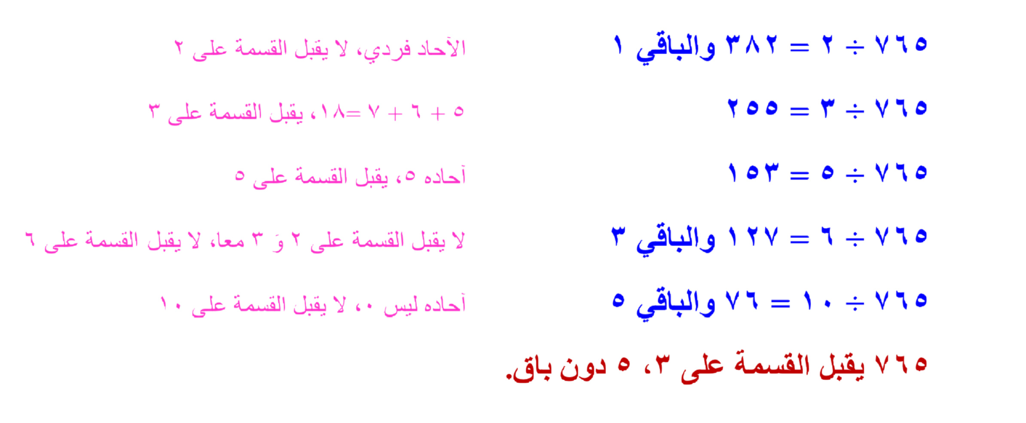

Slide 14
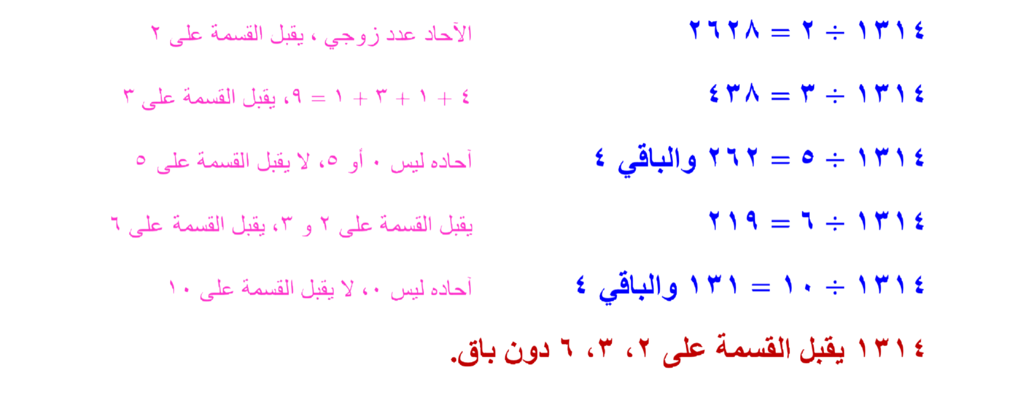

Slide 15
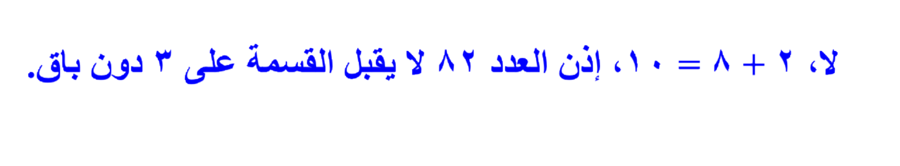

Slide 16
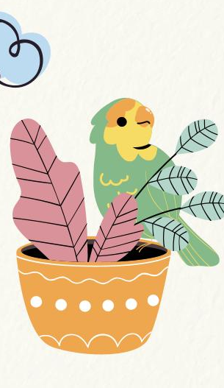
ختاماً
إنّ النجاح هو محصِّلة اجتهادات صغيرة تتراكم يوماً بعد يوم.

